Slide 1
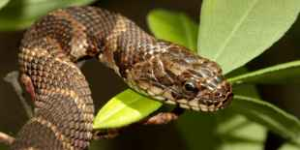
Первая помощь
при укусах змей
и насекомых

Slide 2
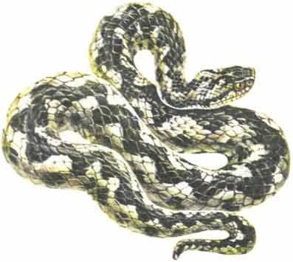
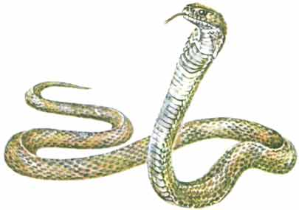
Некоторые ядовитые змеи
Среднеазиатская кобра
Крупная змея длиной до 1,6 м.
Распространена в южных
областях Средней Азии:
юго-запад Таджикистана,
юг Узбекистана и Туркмении.
Кобру можно встретить в
предгорьях, долинах рек,
обычна среди кустарников,
нередко встречается в
заброшенных строениях.
Обыкновенная гадюка до 75 см длиной.
Гадюка — самая широко распространенная ядовитая змея нашей страны. Гадюку можно встретить в европейской части России, в Сибири вплоть до Сахалина.

Slide 3
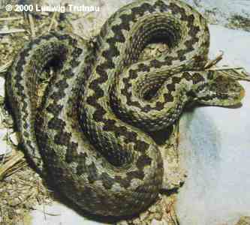
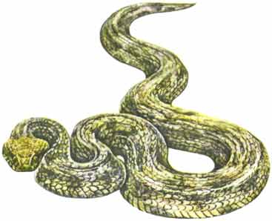
Некоторые ядовитые змеи
Гюрза
Крупная змея длиной до 1,6 м.
Встречается в Закавказье, Восточном Предкавказье, Южной Туркмении, Южном и Восточном Узбекистане, Западном Таджикистане и на юге Казахстана.
Степная гадюка
Размеры степной гадюки, как правило, не превышают 60 см.
Обитает в Крыму, Казахстане, Средней Азии, степных районах Кавказа.

Slide 4
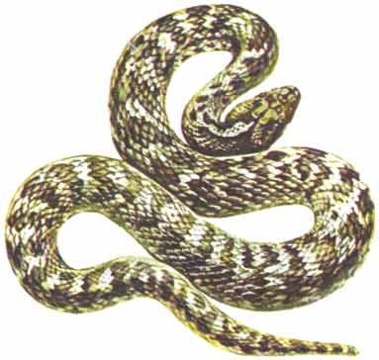
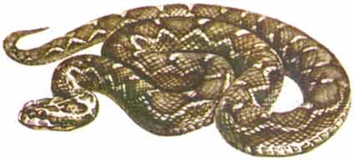
Некоторые ядовитые змеи
Песчаная Эфа
Небольшая змея длиной до 80 см.
Встречается от восточного побережья Каспия до Аральского моря, в Южном Узбекистане и Юго-Западном Таджикистане.
Обыкновенный щитомордник
Населяет обширный ареал от устья Волги и Юго-Восточного Азербайджана через Среднюю и Восточную Азию до берегов Тихого океана. Встречается в горных лесах и степях, пустынях, по обрывам рек.

Slide 5
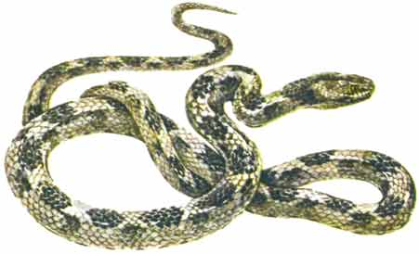
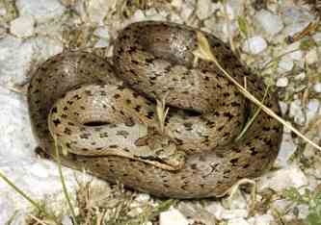
Некоторые ядовитые змеи
Обыкновенная медянка
Широко распространенная в России. Длина достигает 65 см.
В борьбе с крупной и сильной добычей пускает в ход ядовитые зубы, с помощью которых вводит в жертву парализующий ядовитый секрет.
Кошачья змея
Распространена в Азербайджане, Дагестане. Обитает в сухих каменистых местах, но нередко селится в камышовых кровлях домов. В случае опасности собирает в клубок заднюю часть туловища и поднимает переднюю. Делает стремительные броски в сторону врага.

Slide 6
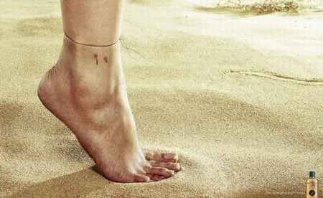
Первые минуты после укуса ядовитой змеи
При укусе ядовитой змеи на коже человека остаются две небольшие красные точки - от проникновения ядовитых зубов. В первые минуты после укуса в этом месте возникает слабая боль и чувство жжения, кожа краснеет, нарастает отек. Появляется слабость, головокружение, тошнота, снижается артериальное давление. Эти явления достигают максимума через 8-36 ч после укуса.

Slide 7
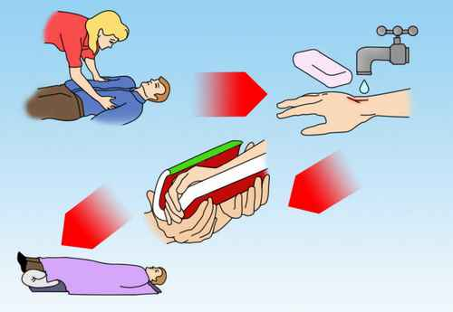
Первые действия при укусе змеи
Сразу после укуса необходимо обеспечить пострадавшему покой и горизонтальное положение, это обеспечит минимальную скорость переноса яда кровью. Успокойте пострадавшего. Транспортируйте его в безопасное, защищенное от непогоды место.

Slide 8
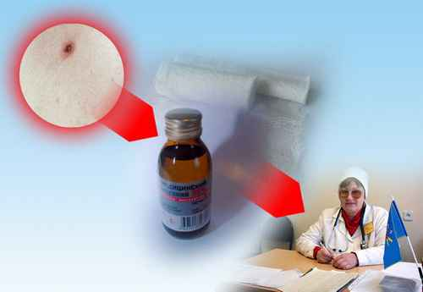
Первая помощь – радикальный метод
Если имеется шприц и противоядная сыворотка, то наиболее радикальным методом лечения будет немедленное ее введение.

Slide 9
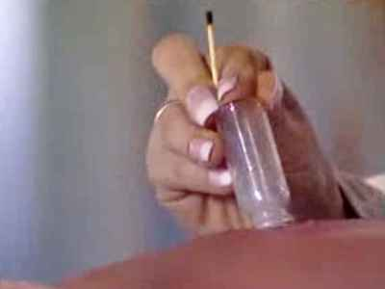
Первая помощь – отсасывание яда
Немедленно приступить к отсасыванию яда из ранки. Для этого сразу после укуса раскройте рану нaдaвливанием пальцев, а затем в течение 15-20 мин отсасывайте яд ртом. Кровянистую жидкость сплевывайте. Эти действия безвредны для оказывающего помощь. При правильном и своевременном проведении отсасывания яда из ранки удается отсосать 50% яда.

Slide 10
Первая помощь – обработка ранки
Для уменьшения циркуляции крови на место укуса можно наложить холод (целлофановый пакет с холодной водой). Продезинфицируйте ранку йодом или зеленкой и наложите стерильную повязку, которую следует ослаблять по мере нарастания отека.

Slide 11
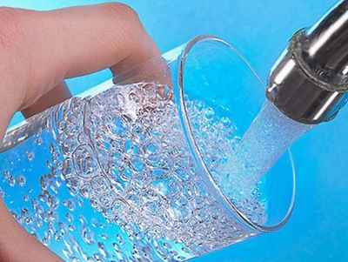
Оказание первой помощи при укусе ядовитой змеи
Придайте пораженному участку тела возвышенное положение, зафиксируйте его, наложите иммобилизационную повязку или шину. Дайте пострадавшему обильное питье. Употребление кофе противопоказано. Организуйте доставку пострадавшего в лечебное заведение.

Slide 12
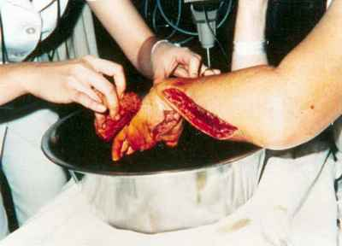
При укусе змеи запрещается:
делать надрезы на месте укуса;
прижигать место укуса;
накладывать жгут выше места укуса;
разрешать выполнять пострадавшему любые физические нагрузки.

Slide 13
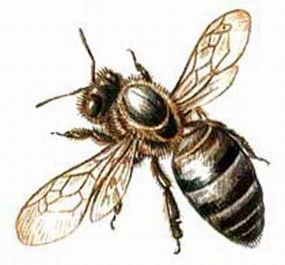
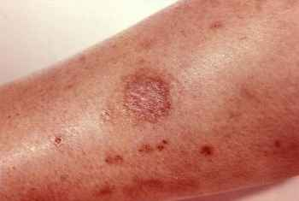
Первая помощь при укусах насекомых – первые признаки
При укусах пчел, ос, шершней и шмелей в месте укуса развивается боль, жжение, возникает отек и местное повышение температуры. При множественных укусах появляется слабость, головокружение, головная боль, озноб, тошнота, рвота, повышается температура тела.
У людей с повышенной чувствительностью к пчелиному яду могут появиться боли в пояснице и суставах, возможны судороги и потеря сознания.

Slide 14
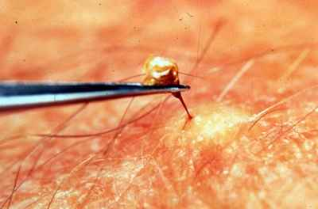
Первая помощь – первые действия
В первую очередь нужно удалить из кожи жало насекомого, ужаленное место смочить спиртом. Приложить к ужаленному месту холод (полиэтиленовый пакет с холодной водой). Давать пострадавшему обильное питье.

Slide 15
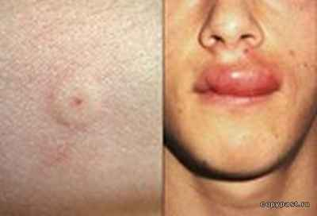
Помни !
Отметим, что наиболее опасны ужаления пчел, ос, шершней в полость рта, куда насекомое может попасть, когда человек ест фрукты.
В таких случаях необходима срочная медицинская помощь, так как возникающие отек гортани и удушье смертельно опасны.

Slide 16
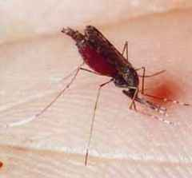
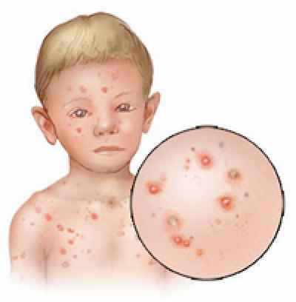
Укусы комаров
Из-за специфических свойств слюны комара в месте его укуса образуются небольшие пузырьки, возникает зуд, чувство жжения.
Зуд можно устранить, если смочить кожу
нашатырным
спиртом или
раствором
питьевой соды
(половину чайной
ложки соды на
стакан воды).

Slide 17
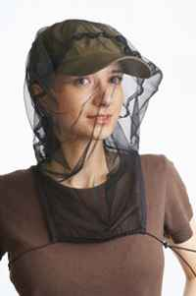
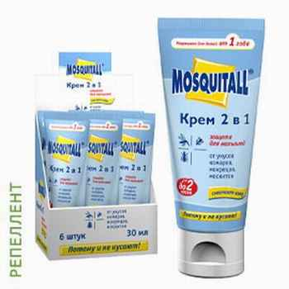

Укусы комаров
Отметим, что в местах большого скопления комаров пользуются накомарниками, которые шьют из марли. Для отпугивания комаров применяют различные средства.

Slide 18
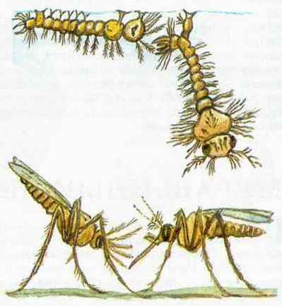
Укусы комаров
Особую опасность представляют малярийные комары, которые являются переносчиками малярии и других заболеваний. Отличить их можно по посадке. Обыкновенные комары сидят держа брюшко параллельно поверхности, а малярийные приподнимают брюшко кверху.

Slide 19

Вопросы для повторения
Какова последовательность оказания первой медицинской помощи при укусе ядовитой змеи?
К каким последствиям приводят укусы насекомых (пчел, ос, шершней)?
Как оказать первую медицинскую помощь при укусе насекомых?
Как защитить себя в походе от укусов комаров?
Определите, какие меры предосторожности следует принимать в вашей местности весной, летом, осенью, чтобы избежать укусов змей и снизить возможность укусов насекомых.
Определите, как будет изменяться содержание вашей индивидуальной аптечки в различные времена года. Пометки об этом сделайте в дневнике безопасности.

